Slide 1
Library management system
图书管理系统
Library management system
第三组

Slide 2
CONTENT
目录
01
绪论
02
相关技术
03
系统分析
04
系统设计
05
系统实现
06
设计总结

Slide 3
1
绪论
1.研究背景
2.研究意义
3.相关研究现状

Slide 4

研究背景
Research background
01
图书管理系统是现代化信息发展的必然产物，也是图书馆发挥信息服务功能的基础设施。
02
伴随着改革开放为高等教育带来的大发展，高校图书馆建设也迎来了快速发展阶段和难得的发展契机。
03
积极应用最前沿的信息技术，提高校图书馆的服务职能。

Slide 5
研究意义
research meaning
管理类型的改变
管理系统的完善
除了传统意义上的书籍之外，光盘、电子出版物等数字化产品的出现，馆藏资源呈现出了印刷型与电子型资源并存的局面，这也推进了数字化图书馆建设的步伐。
健全完善服务体系，充分开展资源共享，使馆藏资源作用最大化，这是高校图书馆面临的共同课题和难题，而信息化技术的飞速发展，无疑为这一难题提供了有效的解决途径。
管理技术的改变
管理系统的作用
以计算机技术为依托设计开发数字化管理系统，是数字化建设的基本发展方向，对于促进图书管理信息化、网络化、共享化具有重要的研究价值和实际意义。
在高等学校图书馆信息化建设的进程中，图书管理系统发挥了重要的作用，成为引导读者便捷、准确获取和共享资源的保证。

Slide 6




相关研究现状
Related research status
“老化”问题
信息化程度不高
资源内涵根本性变化
检索方式的巨大变化
目前，国内高校的发展都对图书馆藏资源进行了明确要求和规定
在这种数量压力下，图书资源的质量难以得到有效的保证。
全球信息化、网络一体化的到来
不仅包含过去传统的纸质图书，更多的是増加了电子媒介
电子化的资源为图书管理带来了新的难题。
从某种程度上来讲，电子资源对用户的重要性更大
因为其存储、使用、共享上的便捷性，使其在目前读者中更为受宠。
各种检索工具的出现，为用户提供了不同形式、不同类型的检索功能，极大地方便了馆藏资源信息的获取和检索。

Slide 7
2
相关技术
1.JSP技术
2.MySql数据库技术

Slide 8
相关技术
Related technology
相关技术之一
相关技术之二
JSP全名为Java Server Pages，中文名叫java服务器页面，其根本是一个简化的Servlet设计
用JSP开发的Web应用是跨平台的，既能在Linux下运行，也能在其他操作系统上运行。
MySQL是一个关系型数据库管理系统，MySQL所使用的 SQL 语言是用于访问数据库的最常用标准化语言。
由于其体积小、速度快、总体拥有成本低，尤其是开放源码这一特点，一般中小型和大型网站的开发都选择 MySQL 作为网站数据库。

Slide 9
3
系统分析
1.需求分析
2.可行性分析

Slide 10

功能需求分析
Functional requirements analysis
图书借阅者的功能需求分析
图书借阅者的需求是查询图书室所存的图书、个人借阅情况及个人信息的
修改。
图书借阅者可直接查看图书馆图书情况，如果图书借阅者根据本人借书证号和密码登录系统，还可以进行本人借书情况的查询和维护部分个人信息。
图书管理者的给功能需求分析
图书馆管理人员的功能，包括对图书借阅者、图书信息进行管理和维
护，对现有藏书的信息操作(包括查询图书信息、添加图书信息修改图书信息、删除图书信息) ;对新进藏书信息的操作(图书的编号、图书名称、著作者出版信息) ;藏书借出与归还操作;查看借阅者信息操作(借阅者的编号、借阅者姓名、图书名称) ;借阅者身份管理操作(增加借阅者、修改借阅者信息、删除借阅者信息)。

Slide 11




非功能需求分析
Non functional requirements analysis
安全性
在程序方面的网络安全我们可以从用户权限、动态口令、数据库字段加密等入手。出于安全角度的考虑，在本系统内中使用了用户权限的方法，为用户的敏感资料保密。
可靠性
可靠就是在规定的时间和条件下，保持软件的性能水平的稳定性。可靠性除了容错性好、恢复性强外，还与系统的运行环境、平台的选择、代码的质量息息相关。
维护性
可维护性是指对特定内容修改所要做的努力程度。为了便于系统维护时候的分析，可以在系统的某些部分加入日志记录。
美观性
要求界面美观，操作简便。

Slide 12

可行性分析
feasibility analysis
01
经济可行性
从经济来说，本系统是学生们在学校利用课设
时间做出来的，不需要任何的消费和支出。
02
技术可行性
基于本学期我们所学的JSP课程及相关技术，开发出图书管理系统。该系统运用了JSP、Dbcp、SpringMVC，在数据的存储上应用的是MYSQL数据库。
03
操作可行性
图书管理系统具备友好的用户界面,使用方便，易于维护，操作简单易于被用户接受,用户不需要学习复杂的计算机专业知识，用户只需熟练操作计算机，另外此系统也附带有显示视频。

Slide 13
4
系统设计
1.概要设计
2.模块设计
3.数据库设计

Slide 14
概要设计
Outline design
系统功能描述
系统功能模块
图书管理系统
图书管理系统主要分为读者模块和图书馆管理员模块。读者仅可以修改个人信息、借阅或者查还书籍
和查看自己的借还记录。图书管理员可以修改读
者信息、修改图书信息，查看所有的借还日志等。
读者
管理员
查看个人信息
查看个人借阅情况
修改密码
图书管理
读者管理
借还管理
修改密码
查看全部图书
添加图书
查看全部读者
添加新读者
借还日志

Slide 15
模块设计
Module design
读者模块
读者需要登录账号，登录成功后，读者可以进行图书查询，个人信息查询，修改密码，查看自己的借阅书籍记录等相关操作。
图书管理员可以修改读
者信息、修改图书信息，
查看所有的借还日志等。
图书管理员模块

Slide 16
数据库设计
Database design
逻辑结构设计
图书管理系统的E-R图
图书关系模式（标准书号，书名，简介，出版时间，数量，作者，出版社，语言，价格，分类）
读者关系模式（读者号，姓名，性别，生日，地址，电话）
管理员关系模式（id，密码，用户名）
借阅关系模式（标准书号，读者号，借阅日期，归还日期）
管理分类关系模式（标准书号，id，分类号，类别名）
简介
分类
出版社
数量
语言
书名
作者
价格
出版时间
标准书号
图书
借阅日期
n
分类号
借阅
n
管理
物理逻辑设计
归还日期
类别名
n
m
书籍信息表
数据库管理员表
图书分类表
借阅信息表
借阅卡信息表
读者信息表
m
用户名
读者
管理员
读者号
Id
生日
电话
性别
密码
地址
姓名

Slide 17
5
系统实现
1.总体实现
2.实现结果

Slide 18
总体实现
Overall implementation
04
03
对借还日志操作的实现
管理员登录系统后可以查看读者借还信息，是否超时，对已经还的读者借阅记录可以删除，没有归还的图书借阅日志则无法删除。
02
管理员增删改查实现
管理员登录系统后可以对已经上架的图书进行编辑、删除等操作；还可以上架新的图书。
01
读者增删改查实现
读者登录系统后可以对已经选择借阅的图书或自己的信息进行编辑、删除等操作。
读者登陆实现
在没有登录系统的情况下，不可以进入该系统查询和借阅图书，对于用户的账号管理，统一由管理员完成注册，并通过负责人发放账号。

Slide 19
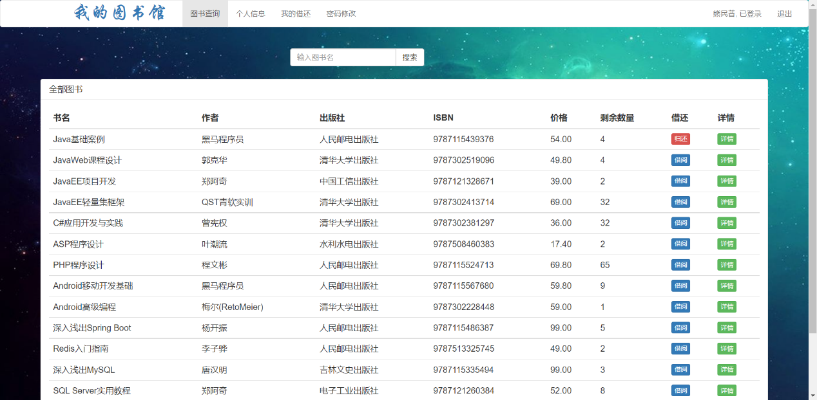
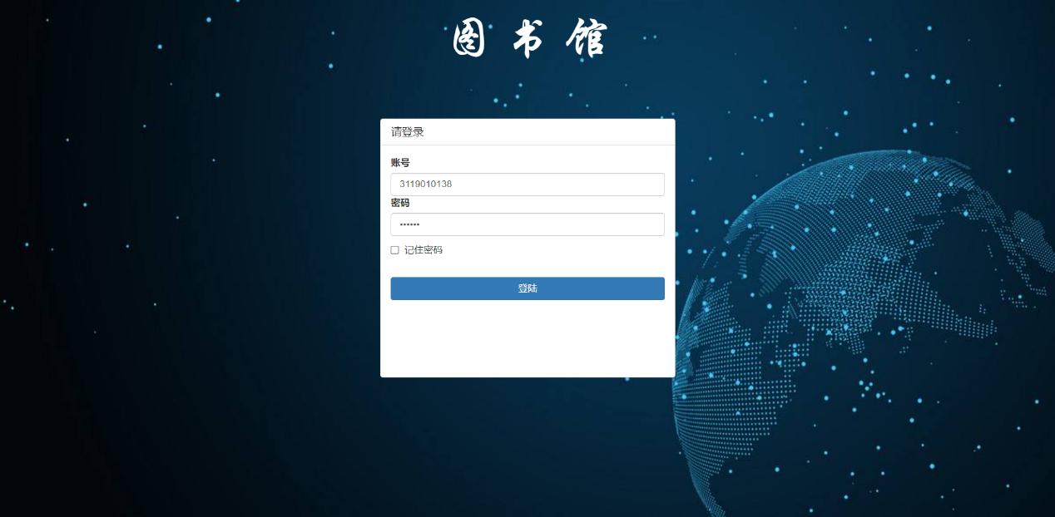
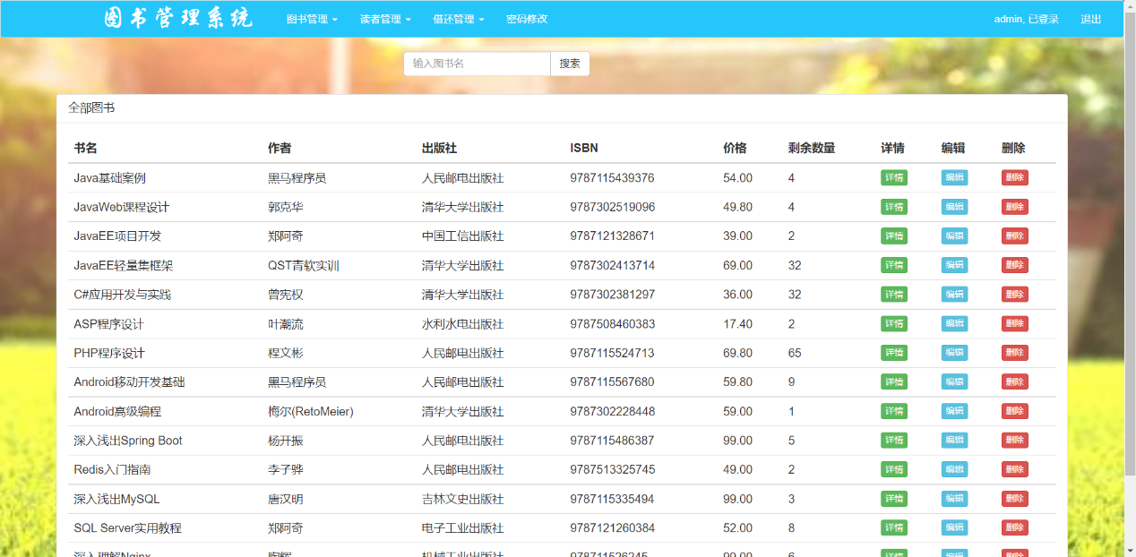
实现结果
Implementation results
读者界面
登录界面
管理员界面

Slide 20
6
设计总结和心得体会
1.设计总结
2.心得体会

Slide 21


设计总结
Design summary
通过此次课程设计，使我们更加扎实的掌握了所学的知识，实践出真知，通过亲自动手制作，使我们掌握的知识不再是纸上谈兵。此次课程设计使我们的编程水平提高了一大步,使我们充分的认识到合作的可贵。由于这次设计涉及到数据库，我的学到了不少编程工具与数据库连接的知识,对数据库的操作有了进一步的了解。这次设计对我们的综合能力是一次很好的锻炼,但是我必须承认自己的能力和知识还很肤浅。所以今后我们的学习道路还是很漫长的。
心得体会
experience
在这次课程设计中，我们学到了很多的知识，同时学会了怎么将学到的理论知识用到实践中去，改变了过去的学习方法和学习态度，找到了一门自己很喜欢的学科。本次课程设计是由我们团队一起完成的，团队的力量往往比个人力量之和大上很多，并且在今后的开发中，我们都将是以团队的形式展开工作的，所以我们应该在现在学习的时候养成一种良好的团队精神，以为将来的开发打下基础。

Slide 22
感谢聆听

